Slide 1
আজকের ক্লাশে সবাইকে স্বাগতম

Slide 2
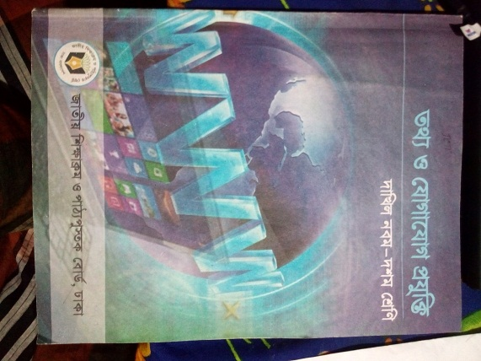
পরিচিতি
শ্রেণী :-৮ম
বিষয়ঃ তথ্য ও যোগাযোগ প্রযুক্তি
১য় অধ্যায়,
পাঠ- 5
সময়:- ৫0মি:
শবনম মোস্তারী
সহকারি শিক্ষক (আই সি টি)
শের-ই-বাংলা বালিকা মাধ্যমিক বিদ্যালয়
কলেজ রোড, বরিশাল।
মোবাইল-০১৭১৮৫৬০৪০১

Slide 3
ছবিতে কি দেখতে পাচ্ছ?

Slide 4
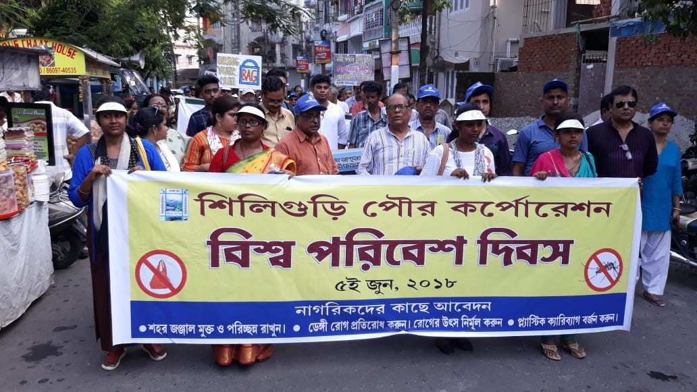
আজকের পাঠ
সরকারী কর্মকান্ডে তথ্য ও যোগাযোগ প্রযুক্তি

Slide 5
শিখন ফল
সরকারি কাজে তথ্য ও যোগাযোগ প্রযুক্তির গুরুত্ব ব্যাখ্যা করতে পারবে।
দোরগোড়ায় সরকারি সেবা সমূহ ব্যাখ্যা করতে পারবে।
ব্যবসায় সরকারি সেবা সমূহ চিহ্নিত করতে পারবে।

Slide 6
সরকারী কাজে তথ্য ও যোগাযোগ প্রযুক্তির প্রয়োগ
রাস্টের একটি গুরুত্বপূর্ন অঙ্গ হলো সরকার। সরকার জনগনকে নিরাপদ ও দারিদ্রমুক্ত করার জন্য নানাবিধ উদ্যোগ গ্রহন করে থাকে। সরকারের সাধারন কার্যক্রমের মধ্যে রয়েছে –আইন ও নীতি প্রনয়ন এবং বিভিন্ন মনত্রনালয় দপ্তর সর্বোপরি আর্ন্তজাতিক পরিমন্ডলে নিজ দেশকে উপস্থাপন। এসব কাজ বাস্তবায়নের জন্য সরকার দেশের মধ্যে কর ও শুল্ক আদায়, বিদেশ থেকে অনুদান এর মাধ্যমে অর্থ সংগ্রহ করে কাজ বাস্তবায়ন করে। এ সব কাজে তথ্য ও যোগাযোগ প্রযুক্তির গুরুত্বপূর্ন প্রযোগ রয়েছে।

Slide 7
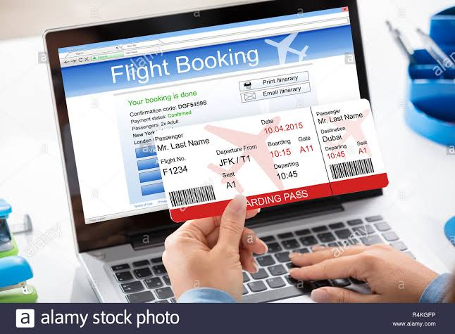
একক কাজ
সরকারী কাজে তথ্য ও যোগাযোগ প্রযুক্তির গুরুত্বপূর্ন প্রয়োগ সমূহ কী ?

Slide 8
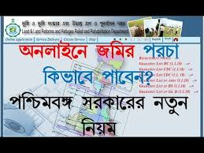
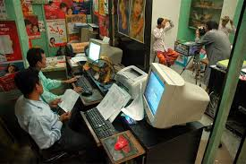
সরকারের গুরুত্বপূর্ন কাজ সমূহ--
১)ই পর্চা:- দেশের ৬৪ টি জেলায় জমি জমার কাগজ ই সেবাকেন্দ্র থেকে সহজে সংগ্রহ করা যায়।

Slide 9
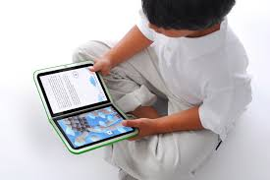
সরকারের গুরুত্বপূর্ন কাজ সমূহ-
সরকারি ভাবে একটি ই-বুক প্লাটফরম তরী করা হয়েছে।

Slide 10
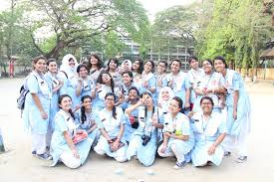
সরকারের গুরুত্বপূর্ন কাজ সমূহ-
৩)পাবলিক পরীক্ষার ফলাফল প্রকাশ:- পাবলিক পরীক্ষার ফলাফল প্রকাশ

Slide 11
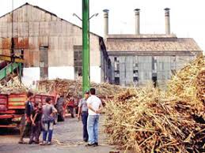
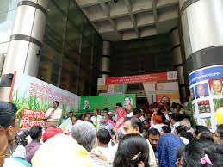
সরকারের গুরুত্বপূর্ন কাজ সমূহ-

Slide 12
চিনি কলের পুর্জি স্বয়ংক্রিয়করন করা হয়েছে এবং বর্তমানে মোবাইল ফোনে কৃষকেরা তাদের পুজি পাচ্ছে ফলে এ সংক্রান্ত হয়রানি অবসান হওয়ার পাশাপাশি কৃষক ও তাদের ইক্ষু সরবরাহ উন্নত করতে পেরেছেন।

Slide 13
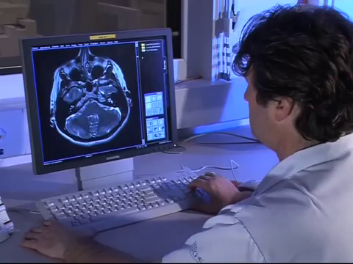
সরকারের গুরুত্বপূর্ন কাজ সমূহ-
ই-স্থাষ্থ্য সেবা

Slide 14
সরকারের গুরুত্বপূর্ন কাজ সমূহ-
পরিসেবার বিল পরিশোধ

Slide 15
সরকারের গুরুত্বপূর্ন কাজ সমূহ
অনলাইনে আয়কর রিটার্ন প্রস্তুতকরন

Slide 16
সরকারের গুরুত্বপূর্ন কাজ সমূহ--
১)আইন ও নীতিমালা প্রনয়ন ও সংশোধন
২)সরকারী তথ্যাদি প্রকাশ
৩) দিবস ও ঘটনা সম্পর্কে প্রচার
৪)দোর গোড়ায় সরকারী সেবা

Slide 17
সরকারের গুরুত্বপূর্ন কাজ সমূহ-
৫) টাকা স্থানান্তর
৬) পরিবহন
৭) অনলাইন রেজিস্টেশন

Slide 18
সরকারের গুরুত্বপূর্ন কাজ সমূহ--

Slide 19
দলীয় কাজ
বর্তমানে সরকার আই.সি.টি ব্যবহার করে গুরুত্বপূর্ন কি কি কার্য সম্পাদন করে তার একটি তালিকা প্রনয়ন কর?

Slide 20
মূল্যায়ন
১)ই পুজি কি?
২)ই পর্চা কি?
৩)ই স্থ সেবা কি?

Slide 21
উওর মিলিয়ে নেই
১) চিনি কলের পুর্জি স্বয়ংক্রিয় করন করা হয়েছে এবং বর্তমানে মোবাইল ফোনে কৃষকেরা তাদের পুজি পাচ্ছে ফলে এ সংক্রান্ত হয়রানি অবসান হওয়ার পাশাপাশি কৃষক ও তাদের ইক্ষু সরবরাহ উন্নত করতে পেরেছেন।
২) ই পর্চা:- দেশের ৬৪ টি জেলায় জমি জমার কাগজ ই সেবা কেন্দ্র থেকে সহজে সংগ্রহ করা যায়।
৩)ই বুক:-সকল পাঠ্য পুস্তক অনলাইনে সহজে প্রাপ্তির জন্য সরকারি ভাবে একটি ই-বুক প্লাটফরম তৈরী করা হয়েছে।

Slide 22
বাড়ির কাজ
সরকারের এ উদ্যোগ গ্রহনের ফলে জনগনের সুবিধা সমূহ উল্লেখ কর?

Slide 23
সবাইকে ধন্যবাদ

